Slide 1



البرمجة كائنية التوجه في Java
المستوى: Masterclass / Advanced
اللغة والمعيار: Java SE 17+
الأسلوب: Clean Code Architecture
المحاور: OOP Pillars & Design Concepts
دليل معماري وتفصيلي لبناء أنظمة برمجية عالية الكفاءة والقابلية للتوسع (Scalable & Maintainable Systems)
Slide 01 of 16
Corporate Enterprise Architecture Series

Slide 2



01. INTRODUCTION & PARADIGMS
لماذا البرمجة كائنية التوجه؟ (OOP vs Procedural)
البرمجة كائنية التوجه (OOP)
البرمجة الإجرائية (Procedural)
تعتمد على دمج البيانات والسلوكيات ذات الصلة داخل وحدة واحدة تسمى الكائن ().
تعتمد على كتابة دوال متعاقبة () تتلاعب ببيانات عامة ().
عزل تام للبيانات مع تحكم دقيق في الوصول إليها ().
ترابط شديد بين الدوال والبيانات ().
صعوبة بالغة في صيانة وتطوير المشاريع الكبيرة.
قابليّة عالية لإعادة استخدام الكود ().
احتمالية عالية لحدوث آثارا جانبية غير متوقعة () عند تعديل البيانات.
سهولة نمذجة المشاكل الواقعية إلى مكونات برمجية مستقلة ().
Java OOP Masterclass Introduction

Slide 3


02. CORE CONCEPTS
الكلاس والكائن وتخصيص الذاكرة (Class, Object & Memory)
إدارة الذاكرة
الـ Object
الـ Class
تُحفظ المراجع () داخل ذاكرة الـ .
هو نموذج فعلي () يُبنى داخل הـ Memory أثناء وقت التشغيل () باستخدام المعامل .
هو المخطط الهيكلي التجريدي () الذي يحدد الحقول () والدوال ().
بينما تُنشأ الكائنات الفعليّة وتستقر بياناتها كلياً داخل ذاكرة الـ .
يمتلك حالة خاصة () مخزنة بشكل مستقل عن باقي الكائنات.
مجرد تعريف نوع بيانات جديد () ولا يستهلك مساحة في الـ Heap عند الإعلان عنه.
Java OOP Masterclass Memory Layout

Slide 4

03. OBJECT LIFECYCLE
دوال البناء ودورة حياة الكائن (Constructors & Initialization)
المرجع المفتاحي
دوال البناء (Constructors)
متغير مرجعي ضمني يشير إلى الكائن الحالي () المنفذ للدالة.
دوال خاصة تُستدعى تلقائياً لحظة تخصيص الذاكرة للكائن بواسطة المعامل لضمان تهيئة حالته الأولية.
Variable Shadowing: حل مشكلة تشابه أسماء المعاملات مع حقول الكلاس.
No-Arg Constructor: دالة بناء افتراضية بدون معاملات.
Parameterized Constructor: تتيح تمرير قيم أولية للحقول فور الإنشاء.
Constructor Chaining: استدعاء بناء آخر داخل نفس الكلاس عبر لتجنب تكرار كود التهيئة.
Constructor Overloading: إمكانية تعريف أكثر من بناء بتوقيعات مختلفة.
Java OOP Masterclass Constructors

Slide 5
04. PILLAR I
التغليف وحماية البيانات (Encapsulation & Access Modifiers)
يُعنى مفهوم التغليف بحظر الوصول المباشر لحقول البيانات الداخلية، وتوفير واجهة محددة للوصول إليها لضمان سلامة حالة الكائن ().
محدد الوصول (Modifier) | داخل نفس الكلاس | داخل نفس الـ Package | الفئات الموروثة (Subclasses) | عبر كامل التطبيق
private | نعم | لا | لا | لا
default (Package-Private) | نعم | نعم | لا | لا
protected | نعم | نعم | نعم | لا
public | نعم | نعم | نعم | نعم
Java OOP Masterclass Encapsulation

Slide 6
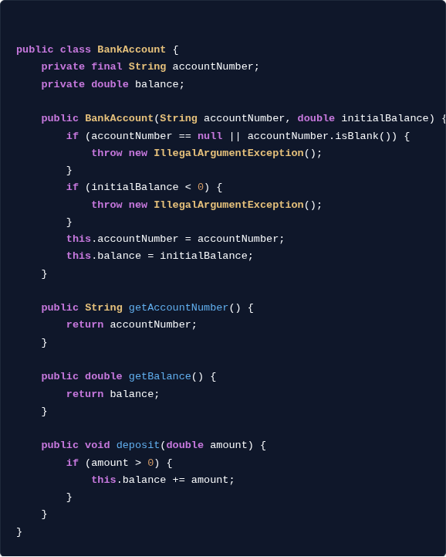

04. PILLAR I - CODE IMPLEMENTATION
تطبيق عملي: نموذج التغليف المحكم (Encapsulation Pattern)
BankAccount.java
قواعد التطبيق المعماري
تحديد الحقول بـ يمنع التلاعب الخارجي بالحالة مباشرة.
تطبيق الفحص والتأكد من البيانات () داخل الـ Setters لمنع القيم المرفوضة.
إتاحة القراءة المقيدة عبر Getters فقط للحقول التي تتطلب ذلك.
Java OOP Masterclass Encapsulation Code

Slide 7

05. PILLAR II
الوراثة وهيكلة الكلاسات (Inheritance Architecture)
مشكلة Diamond Problem
مفهوم الوراثة ()
لا تدعم Java الوراثة المتعددة بين الكلاسات () لتجنب الغموض الذي يحدث عند وراثة دالتين بنفس الاسم من كلاسين مختلفين.
آلية تسمح لكلاس جديد () بوراثة الخصائص والدوال المتاحة من كلاس آخر ().
تمثيل علاقة منطقية من نوع IS-A Relationship.
يتم حل هذه الإشكالية في Java بشكل كامل عبر استخدام الـ .
إعادة استخدام الشفرة البرمجية والتخلص من التكرار ().
استدعاء بناء الكلاس الأب فوراً باستخدام الكلمة المفتاحية .
Java OOP Masterclass Inheritance

Slide 8
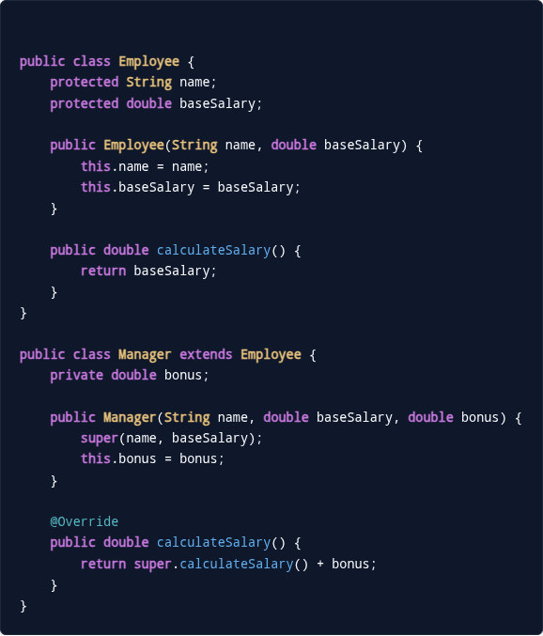

05. PILLAR II - CODE IMPLEMENTATION
تطبيق عملي: الوراثة وتعديل السلوك (Overriding)
EmployeeHierarchy.java
ملاحظات التنفيذ البرمجي
استخدام التنويه المفتاحي يضمن تحقق المترجم () من صحة توقيع الدالة الموروثة.
الكلمة المفتاحية تتيح تنفيذ سلوك الأب أولاً ثم إضافة منطق العلاوة الخاص بـ Manager.
Java OOP Masterclass Inheritance Code

Slide 9
06. PILLAR III
تعدد الأشكال والمرونة (Polymorphism)
Runtime Polymorphism
Compile-Time Polymorphism
يتحقق عن طريق الـ Method Overriding بين الكلاسات الموروثة.
يتحقق عن طريق الـ Method Overloading داخل نفس الكلاس.
استدعاء دالة معرفة في الـ Superclass وتحديد النموذج المنفذ لها وفق الكائن الفعلي لحظة التشغيل ().
تعريف عدة دوال بنفس الاسم ولكن بتوقيعات مختلفة ().
يعتمد على الربط المتأخر ().
يحدد المترجم الدالة المنفذة أثناء عملية التجميع ().
Java OOP Masterclass Polymorphism

Slide 10
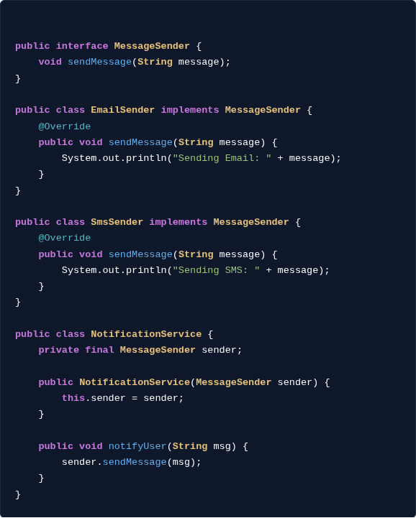
06. PILLAR III - CODE IMPLEMENTATION
تطبيق عملي: المرونة واستبدال الكائنات (Polymorphism Pattern)
PolymorphismDemo.java
فك الارتباط المعماري
يعتمد كلاس على مرجع الواجهة العامة بدلاً من الاعتماد المباشر على التطبيقات التفصيلية.
تتيح هذه الهندسة إضافة وسائل إرسال جديدة مستقبلاً دون الحاجة لتعديل الشفرة القائمة إطلاقاً ().
Java OOP Masterclass Polymorphism Code

Slide 11
07. PILLAR IV
التجريد وفصل العقود (Abstract Classes vs Interfaces)
وجه المقارنة | الكلاس التجريدي (Abstract Class) | الواجهة البرمجية (Interface)
الهدف الأساسي | توفير قاعدة مشتركة وتنفيذ جزئي (Partial Implementation). | تعريف عقد سلوكي كامل (Behavioral Contract).
إنشاء الكائنات | لا يمكن إنشاء كائن منه بـ new. | لا يمكن إنشاء كائن منها بـ new.
نوع الوراثة | يدعم الوراثة الأحادية فقط (Single Inheritance). | تعددية الواجهات (Multiple Interfaces Implementation).
حقول البيانات | يمكن احتواء متغيرات حالة عادية (Instance Fields). | جميع الحقول تكون تلقائياً public static final.
الدوال المنفذة | تضم دوال تجريدية ودوال ذات تنفيذ أصلية. | تدعم default & static methods بدءاً من Java 8.
Java OOP Masterclass Abstraction

Slide 12
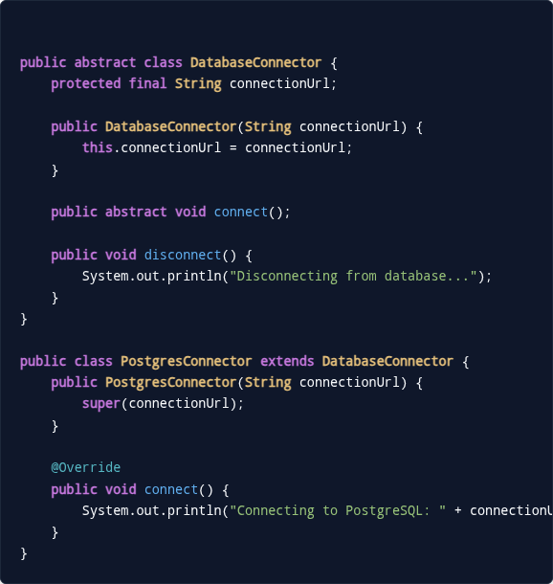

07. PILLAR IV - CODE IMPLEMENTATION
تطبيق عملي: بناء العقود الهيكلية (Abstract Class Code)
DatabaseArchitecture.java
هندسة التصميم والتجربة
الكلاس التجريدي يحوي حقل متغيّر حالة مشترك، ويوفر تنفيذًا جاهزًا لدالة القطع .
يجبر الكلاس التجريدي الفئات التابعة على إعطاء تنفيذ خاص لدالة الاتصال حسب نوع قاعدة البيانات.
Java OOP Masterclass Abstraction Code

Slide 13


08. ADVANCED TOPICS
علاقات الكائنات ودورة الحياة (Object Relationships)
Composition
Aggregation
Association
علاقة احتواء وظيفية قوية جداً من نوع (Strong HAS-A).
علاقة احتواء ضعيفة التبعية من نوع (Weak HAS-A).
علاقة ارتباط عامة وشاملة بين كائنين منفصلين تماماً.
عمر الكائن الداخلي مرتبط كلياً بعمر الكائن الرئيسي، وتدمير الرئيسي يعنى تدمير التابع تلقائياً (مثل: و ).
الكائن المحتوى يستطيع الوجود بشكل مستقل حتى لو تم حذف أو إنهاء الكائن الحاوي له (مثل: و ).
يمكن لكل كائن الوجود بصفة مستقلا تماماً عن الآخر دون أي تبعية في دورة الحياة (مثل: و ).
Java OOP Masterclass Relationships

Slide 14




09. DESIGN PRINCIPLES
ارتباط مبادئ OOP بمبادئ SOLID العالمية
- Open / Closed
- Single Responsibility
الكيانات البرمجية تكون مفتوحة للتوسعة () ومغلقة للتعديل ().
يجب أن يمتلك الكلاس سبباً واحداً فقط للتعديل ().
- ISP & Dependency Inversion
- Liskov Substitution
فصل الواجهات الكبيرة والاعتماد على التجريد () بدلاً من التفاصيل الفعليّة.
يجب أن تكون الفئات الموروثة قابلة للاستبدال محل الفئات الأساسية دون كسر التطبيق.
Java OOP Masterclass SOLID Principles

Slide 15

10. BEST PRACTICES
أفضل الممارسات البرمجية في Java OOP
Favor Composition Over Inheritance: تفضيل التجميع والتركيب على الوراثة لتقليل التعقيد والتكيف المرن.
Program to Interfaces, Not Implementations: الاعتماد دائمًا على أنواع التجريد لضمان فك الارتباط التام.
Encapsulate What Changes: عزل الأجزاء المعرضة للتغيير المستمر داخل واجهات وتجريدات مستقلة.
Minimize Mutability: تقليل إمكانية تعديل الكائنات واستخدام الحقول الثابتة () لضمان الأمان أثناء البرمجة المتزامنة ().
Keep Classes Small & Focused: كتابة كلاسات قصيرة تؤدي وظيفة واحدة ومحددة بدقة.
Java OOP Masterclass Best Practices

Slide 16

شكراً لوقتكم واهتمامكم
ختام العرض التقديمي الشامل للبرمجة كائنية التوجه بلغة Java SE
JAVA OOP MASTERCLASS // READY FOR Q&A
Slide 16 of 16
Java Software Engineering Series

